Slide 1


ỦY BAN NHÂN DÂN QUẬN LONG BIÊN
TRƯỜNG TIỂU HỌC ĐÔ THỊ VIỆT HƯNG
BÀI GIẢNG ĐIỆN TỬ
KHỐI 3
MÔN: HĐTN

Slide 2
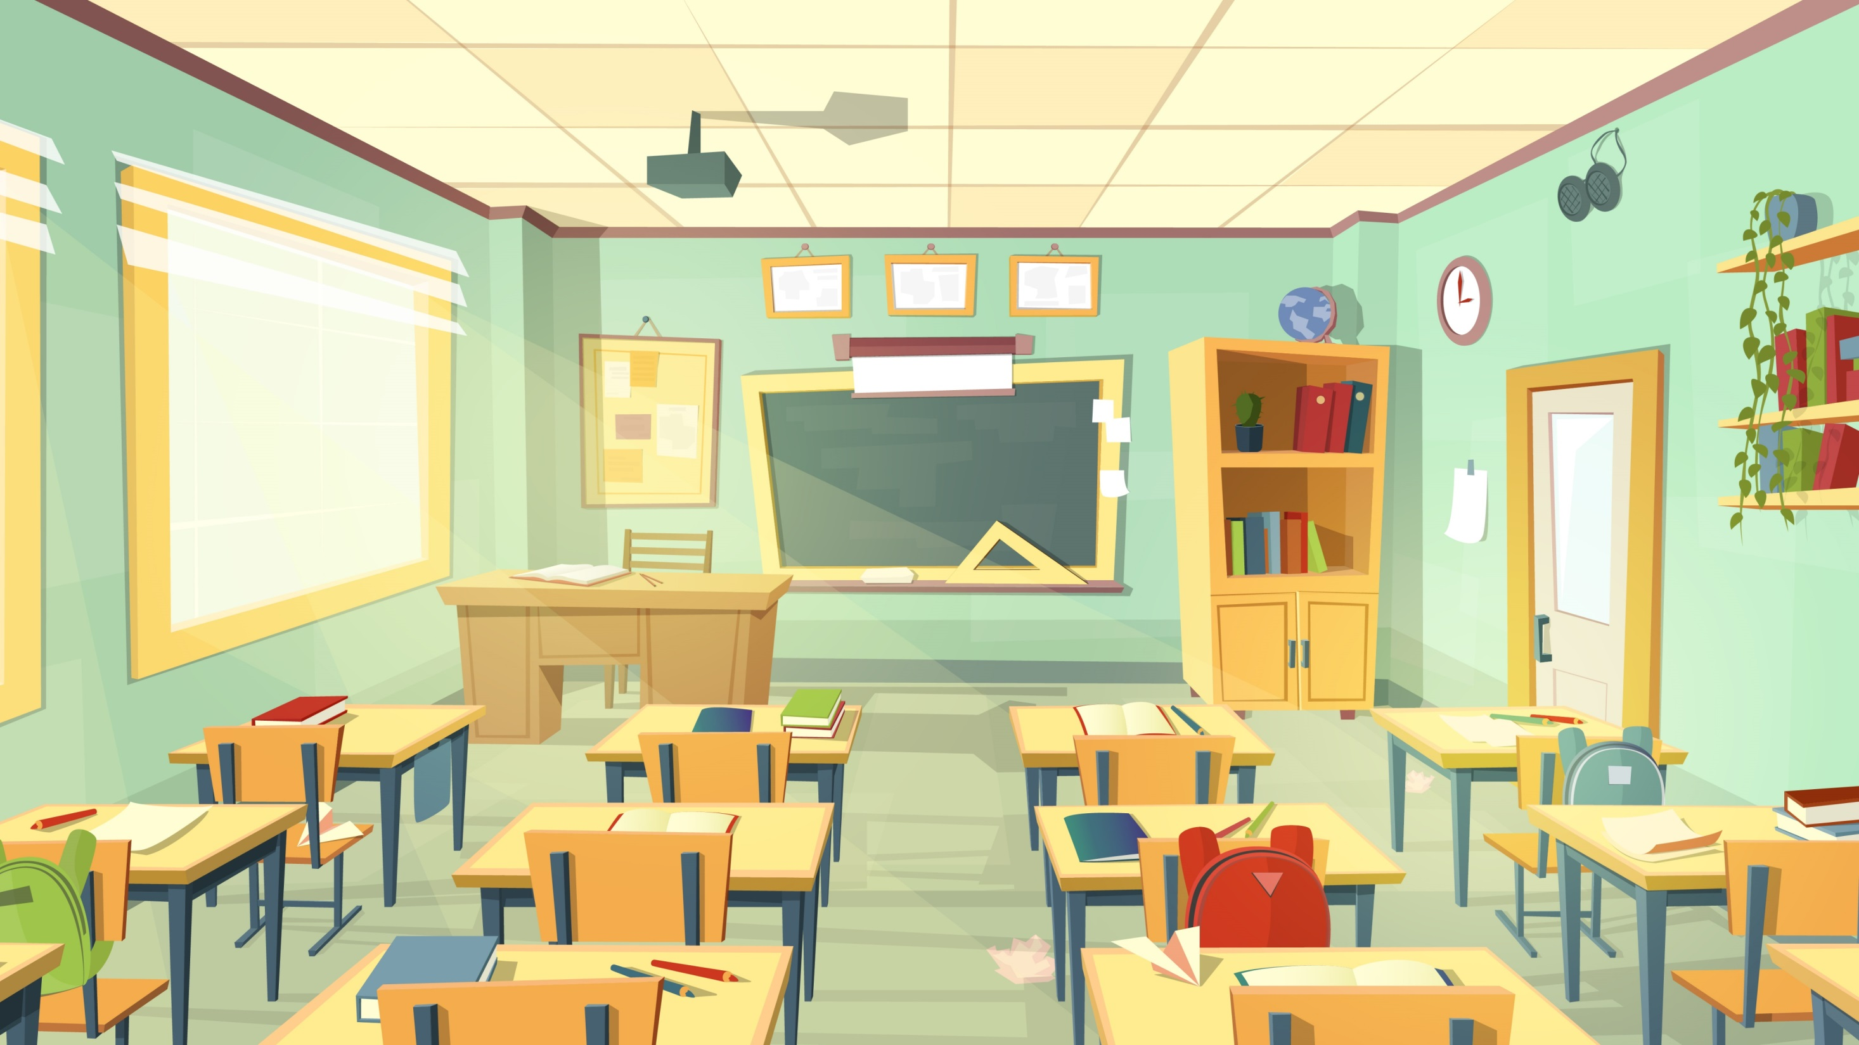






Nguyễn Thị Ái Quyên

Slide 3


1. Tìm hiểu thông tin về những vùng có thiên tai , dịch bệnh mới xảy ra

Slide 4
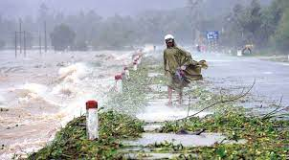
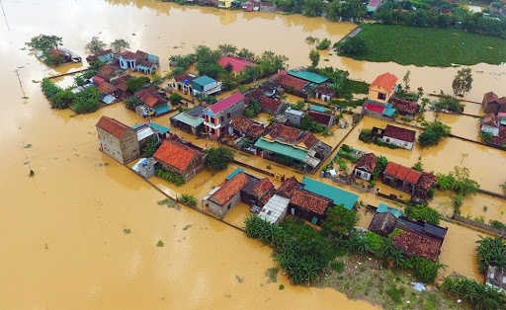
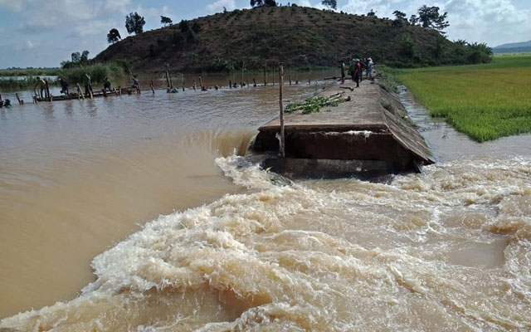

Slide 5
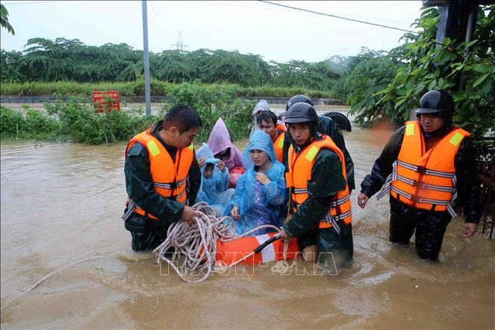
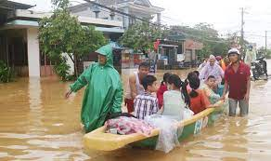
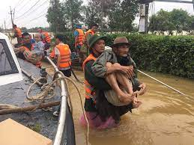

Slide 6
2. Tạo một món quà gửi tặng các bạn vùng thiên tai, dịch bệnh.

Slide 7
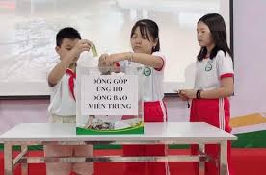
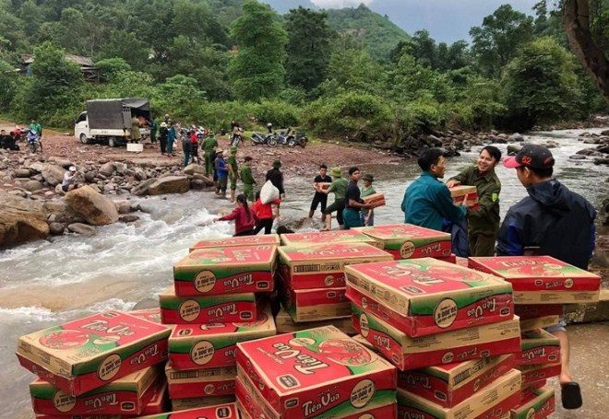
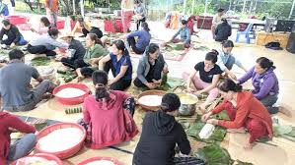

Slide 8
